Slide 1
MINISTERUL MUNCII ȘI SOLIDARITĂŢII SOCIALE
AGENȚIA JUDEȚEANĂ PENTRU OCUPAREA FORȚEI DE MUNCA
SATU MARE
AGENȚIA JUDEȚEANĂ PENTRU OCUPAREA FORȚEI DE MUNCA
SATU MARE
„Evoluţia pieţei muncii și Măsuri active de sprijin destinate angajaților și angajatorilor în judeţul SATU MARE”
Satu Mare, 30 IUNIE 2024
Str. Ion Ghica nr. 36, Satu Mare, jud. Satu Mare
tel. 0261 770 237 e-mail: ajofm.sm@anofm.gov.ro
fax. 0261 770 238 satu_mare@anofm.gov.ro
https://www.anofm.ro/index.html?agentie=SATU%20MARE&page=0

Slide 2
MINISTERUL MUNCII ȘI SOLIDARITĂŢII SOCIALE
AGENȚIA JUDEȚEANĂ PENTRU OCUPAREA FORȚEI DE MUNCA
SATU MARE
Date statistice șomeri - Perioada
31.12.2022 – 31.12.2023 – 30.06.2024 împărțire comparativă a stocurilor pe diverse categorii
Program de ocupare - Perioada
31.12.2022 - 31.12.2023 – 30.06.2024 Împărțirea comparativă a persoanelor ocupate, pe diverse categorii...
Stimularea șomerilor și angajatorilor
Măsuri în sprijinul șomerilor - Programul de formare profesională aprobat pentru anul 2024
Creşterea şanselor de ocupare a persoanelor în căutarea unui loc de muncă – Completarea veniturilor și prime
Stimularea angajatorilor potrivit Legii nr. 76/2002, Subvenționarea locurilor de muncă
Program de ocupare - Perioada
31.12.2022 - 31.12.2023– 30.06.2024 - Prime și subvenții acordate in baza angajării șomerilor....
Proiecte Europene

Slide 3
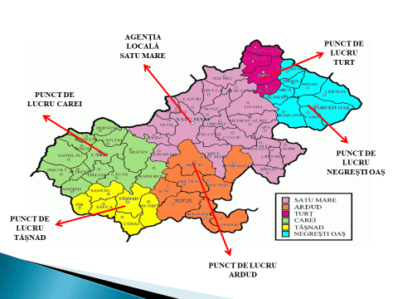
MINISTERUL MUNCII ȘI SOLIDARITĂŢII SOCIALE
AGENȚIA JUDEȚEANĂ PENTRU OCUPAREA FORȚEI DE MUNCA
SATU MARE
Agentia Judeteana pentru Ocuparea Fortei de Munca Satu Mare este organizata si functioneaza in baza Legii nr. 202 din 22 mai 2006 privind organizarea şi funcţionarea Agenţiei Naţionale pentru Ocuparea Forţei de Muncă, si este subordonata Agenţiei Naţionale pentru Ocuparea Forţei de Muncă.
Agentia Judeteana pentru Ocuparea Fortei de Munca Satu Mare are sediul central in localitatea Satu Mare si are in subordine o Agentie locala si 5 puncte de lucru:
-Agentia locala Satu Mare;
-Punct de lucru Carei;
-Punct de lucru Tasnad;
-Punct de lucru Turt;
-Punct de lucru Negresti Oas;
-Punct de lucru Ardud.

Slide 4
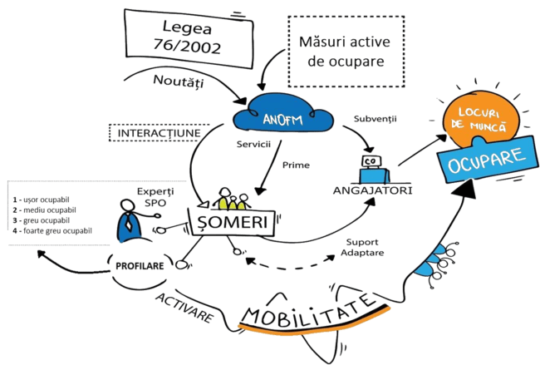
MINISTERUL MUNCII ȘI SOLIDARITĂŢII SOCIALE
AGENȚIA JUDEȚEANĂ PENTRU OCUPAREA FORȚEI DE MUNCA
SATU MARE

Slide 5
MINISTERUL MUNCII ȘI SOLIDARITĂŢII SOCIALE
AGENȚIA JUDEȚEANĂ PENTRU OCUPAREA FORȚEI DE MUNCA
SATU MARE
RATA SOMAJULUI 31.12.2022 – 31.12.2023 – 30 iunie 2024
Nr. Crt. |  | 31.12.2022 | 31.12.2023 | 30.06.2024
1 | Numar someri | 4.920 | 5.006 | 5.909
2 | Rata somajului | 3,85 % | 3,83 % | 4,52 %

Slide 6
Date statistice șomeri
Perioada 31.12.2022-31.12.2023-31.05.2024
MINISTERUL MUNCII ȘI SOLIDARITĂŢII SOCIALE
AGENȚIA JUDEȚEANĂ PENTRU OCUPAREA FORȚEI DE MUNCA
SATU MARE
Împărțire comparativă pe tipuri de șomeri

Slide 7
Date statistice șomeri
Perioada 31.12.2022–31.12.2023-31.05.2024
MINISTERUL MUNCII ȘI SOLIDARITĂŢII SOCIALE
AGENȚIA JUDEȚEANĂ PENTRU OCUPAREA FORȚEI DE MUNCA
SATU MARE
Împărțirea comparativă a stocului de șomeri pe categorii de studii

Slide 8
Date statistice șomeri
Perioada 31.12.2022 – 31.12.2023-31.05.2024
MINISTERUL MUNCII ȘI SOLIDARITĂŢII SOCIALE
AGENȚIA JUDEȚEANĂ PENTRU OCUPAREA FORȚEI DE MUNCA
SATU MARE
Împărțirea comparativă a stocului de șomeri pe categorii de vârstă

Slide 9
Program de ocupare
Perioada–31.12.2022-31.12.2023-30.06.2024
MINISTERUL MUNCII ȘI SOLIDARITĂŢII SOCIALE
AGENȚIA JUDEȚEANĂ PENTRU OCUPAREA FORȚEI DE MUNCA
SATU MARE
Împărțirea comparativă a persoanelor ocupate, pe diverse categorii...
Tip măsură | Total șomeri |  |  | Femei |  |  | Șomeri îndemnizați |  |  | Șomeri neîndemnizați
 | 31.12.2022 | 31.12.2023 | 30.06.2024 | 31.12.2022 | 31.12.2023 | 30.06.2024 | 31.12.2022 | 31.12.2023 | 30.06.2024 | 31.12.2022 | 31.12.2023 | 30.06.2024
Persoane cuprinse la măsuri active | 7105 | 6484 | 5423 | 3225 | 3042 | 2551 | 943 | 1260 | 745 | 6151 | 5224 | 4678
Persoane ocupate | 4066 | 3982 | 2138 | 1875 | 1770 | 1051 | 439 | 684 | 690 | 3627 | 3298 | 1448
Procent | 57,20 | 61,41 | 39,42 | 58,10 | 58,18 | 41,19 | 46,50 | 54,29 | 92,61 | 58,90 | 63,13 | 30,95
Tip măsură | Fără studii |  |  | Persoane cu vârsta sub 25 ani |  |  | Persoane cu vârsta peste 45 ani |  |  | Mediu Urban
 | 31.12.2022 | 31.12.2023 | 30.06.2024 | 31.12.2022 | 31.12.2023 | 30.06.2024 | 31.12.2022 | 31.12.2023 | 30.06.2024 | 31.12.2022 | 31.12.2023 | 30.06.2024
Persoane cuprinse la măsuri active | 626 | 557 | 686 | 1731 | 1343 | 807 | 3260 | 3238 | 2539 | 2401 | 2295 | 1487
Persoane ocupate | 75 | 105 | 31 | 1129 | 994 | 367 | 2267 | 2171 | 1266 | 1993 | 1801 | 960
Procent | 11,90 | 18,85 | 4,51 | 65,20 | 74,01 | 45,47 | 69,50 | 67,04 | 49,86 | 83,00 | 78,47 | 64,55
Tip măsură | Persoane cu dizabilități |  |  | Rromi |  |  | Tineri care se află sau provin din sistemul de protecție a copilului |  |  | Cetățeni străini, refugiati
 | 31.12.2022 | 31.12.2023 | 30.06.2024 | 31.12.2022 | 31.12.2023 | 30.06.2024 | 31.12.2022 | 31.12.2023 | 30.06.2024 | 31.12.2022 | 31.12.2023 | 30.06.2024
Persoane cuprinse la măsuri active | 53 | 27 | 16 | 4 | 575 | 934 | 7 | 1 | 4 | 56 | 153 | 33
Persoane ocupate | 10 | 18 | 7 | 3 | 27 | 47 | 6 | 0 | 4 | 37 | 80 | 10
Procent | 18,80 | 66,66 | 43,75 | 75,00 | 4,69 | 5,03 | 85,71 | 0 | 100,00 | 66,00 | 52,28 | 30.3

Slide 10
Măsuri în sprijinul șomerilor
MINISTERUL MUNCII ȘI SOLIDARITĂŢII SOCIALE
AGENȚIA JUDEȚEANĂ PENTRU OCUPAREA FORȚEI DE MUNCA
SATU MARE
Programul de formare profesională realizat pentru anul 2023
Total 28 cursuri pentru 462 de someri, din care, după forma de pregătire și meserii:
Cursuri de specializare(1)
Cursuri de inițiere (2)
Competente cheie/transversale (7)
Cursuri de re/calificare (11)
Total cursuri
Șomeri
Lucrator comercial
3
42
Total cursuri
Șomeri
Instalator instalatii tehnico sanitare si de gaze
1
12
Bucatar
2
32
Ajutor bucatar
2
30
2
39
Îngrijitor spații verzi
1
14
Operator introducere, validare si prelucrare date
2
40
Competențe digitale de utilizare a tehnologiei informației/ competente de comunicare lb.romana
9
160
Confectioner asamblor articole din textile
1
12
Referent resurse umane
1
24
Persoane angajate dupa absolvirea unui curs de formare profesionala in anul 2023: 152 persoane angajate

Slide 11
Măsuri în sprijinul șomerilor
MINISTERUL MUNCII ȘI SOLIDARITĂŢII SOCIALE
AGENȚIA JUDEȚEANĂ PENTRU OCUPAREA FORȚEI DE MUNCA
SATU MARE
Programul de formare profesională realizat la 30 IUNIE 2024
Total 18 cursuri pentru 358 de someri, din care, după forma de pregătire și meserii:
Cursuri de specializare(3)
Cursuri de inițiere (0)
Competente cheie/transversale (4)
Cursuri de re/calificare (11)
Total cursuri
Șomeri
Total cursuri
Șomeri
Lucrator comercial
2
32
Ajutor bucatar
2
48
Instalator instalatii tehnico sanitare si de gaze
1
14
Competente anteprenoriale
2
42
Competența digitala inclusiv de siguranta pe internet si Securitate cibernetica
2
35
Agent de securitate
1
19
Programator ajutor
1
16
Referent resurse umane
2
50
Persoane angajate dupa absolvirea unui curs de formare profesionala pana la data de 30 Iunie 2024 121 persoane angajate

Slide 12
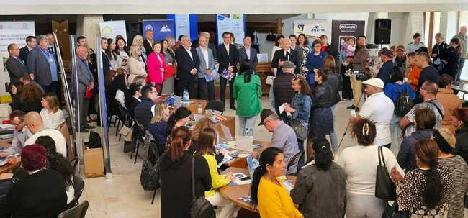
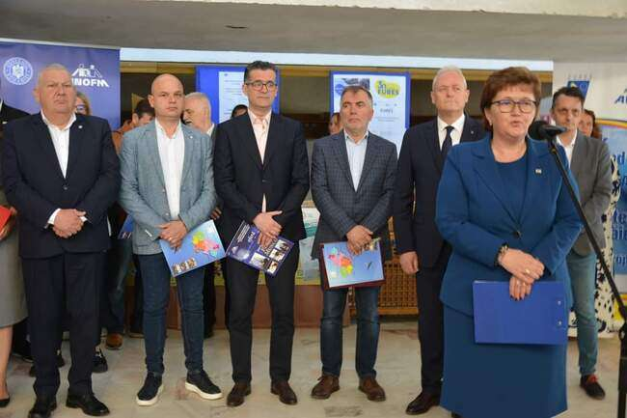
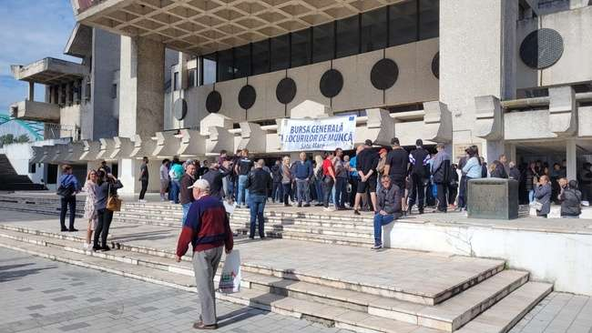
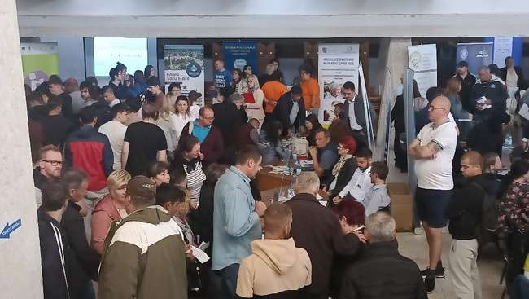
Bursa locurilor de munca
MINISTERUL MUNCII ȘI SOLIDARITĂŢII SOCIALE
AGENȚIA JUDEȚEANĂ PENTRU OCUPAREA FORȚEI DE MUNCA
SATU MARE
Bursa locurilor de munca

Slide 13
Bursa locurilor de munca
MINISTERUL MUNCII ȘI SOLIDARITĂŢII SOCIALE
AGENȚIA JUDEȚEANĂ PENTRU OCUPAREA FORȚEI DE MUNCA
SATU MARE
Bursa generala a locurilor de munca
Bursa generala a locurilor de munca Anul 2023 |  | Bursa generala a locurilor de munca Mai 2024
Agenti economici contactati | 412 | Agenti economici contactati | 350
Agenti economici participanti | 45 | Agenti economici participanti | 42
Oferte locuri de munca | 780 | Oferte locuri de munca | 445
Total persoane participante | 890 | Total persoane participante | 1100
Persoane selectate pt incadrare | 358 | Persoane selectate pt incadrare | 360
Persoane incadrate din cadrul celor intervievate, situatia la o luna de la data desfasurarii | 222 | Persoane incadrate din cadrul celor intervievate, situatia la o luna de la data desfasurarii | 256

Slide 14
Creşterea şanselor de ocupare a persoanelor în căutarea unui loc de muncă
MINISTERUL MUNCII ȘI SOLIDARITĂŢII SOCIALE
AGENȚIA JUDEȚEANĂ PENTRU OCUPAREA FORȚEI DE MUNCA
SATU MARE
Completarea veniturilor salariale ale angajaţilor
Persoanelor cărora li s-a stabilit dreptul la indemnizaţia de şomaj şi care se angajează cu normă întreagă şi, ca urmare a angajării, le încetează plata indemnizaţiei de şomaj, beneficiază, din momentul angajării până la sfârşitul perioadei pentru care erau îndreptăţite să primească indemnizaţia de şomaj, de o sumă lunară, acordată din bugetul asigurărilor pentru şomaj, reprezentând 30% din cuantumul indemnizaţiei de şomaj;
Absolvenții instituțiilor de învățământ și absolvenții școlilor speciale, în vârstă de minimum 16 ani, care în termen de 60 de zile de la absolvire se angajează cu normă întreagă pentru o perioadă mai mare de 12 luni beneficiază, din bugetul asigurărilor pentru șomaj, de o PRIMĂ DE INSERȚIE egală cu de trei ori valoarea indicatorului social de referință, sumă acordată în două tranșe.
Șomerii înregistraţi la agenţiile pentru ocuparea forţei de muncă, de cel puțin 30 de zile, care nu beneficiază de indemnizaţie de şomaj, în situaţia în care se angajează cu normă întreagă, pentru o perioadă mai mare de 3 luni, ulterior datei înregistrării la agenţiile pentru ocuparea forţei de muncă, beneficiază de o PRIMĂ DE ACTIVARE în valoare de 1.000 lei, neimpozabilă, sumă acordată în două tranșe.

Slide 15
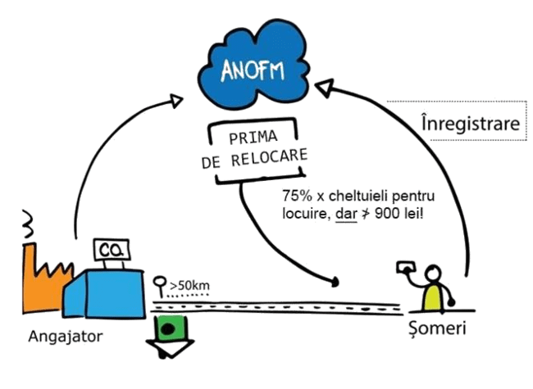
Creşterea şanselor de ocupare a persoanelor în căutarea unui loc de muncă
MINISTERUL MUNCII ȘI SOLIDARITĂŢII SOCIALE
AGENȚIA JUDEȚEANĂ PENTRU OCUPAREA FORȚEI DE MUNCA
SATU MARE
Stimularea mobilității forței de muncă - Primă de relocare - Programul “PRIMA CHIRIE“
Prevăzută în cadrul Programului de Guvernare 2017-2020
Programul „Prima chirie”
Se acordă șomerilor înregistrați care se încadrează în muncă într-o altă localitate situată la o distanţă mai mare de 50 km faţă de localitatea în care îşi au domiciliul sau reşedinţa şi, ca urmare a acestui fapt, îşi schimbă domiciliul sau îşi stabilesc reşedinţa în localitatea respectivă sau în localităţile învecinate acesteia.
Este neimpozabilă, se acordă din bugetul asigurărilor pentru şomaj, și este egală cu 75% din suma destinată asigurării cheltuielilor pentru locuire în noul domiciliu sau noua reşedinţă, dar nu mai mult de 900 de lei.
Se acordă persoanelor ale căror venituri nete lunare realizate de către acestea, în situaţia în care sunt persoane singure, sau împreună cu familiile acestora, nu depăşesc suma de 5.000 lei/lună.
În situaţia în care angajatorul sau autorităţile administraţiei publice locale sau centrale asigură locuinţă de serviciu sau suportarea cheltuielilor aferente chiriei din fonduri ale angajatorului sau fonduri publice, prima de relocare nu se acordă.
Beneficiază de prima de relocare persoanele care se încadrează în muncă, cu normă întreagă, pentru o perioadă de cel puţin 12 luni. Prima de relocare se acordă lunar, pe o perioadă de cel mult 36 de luni.

Slide 16
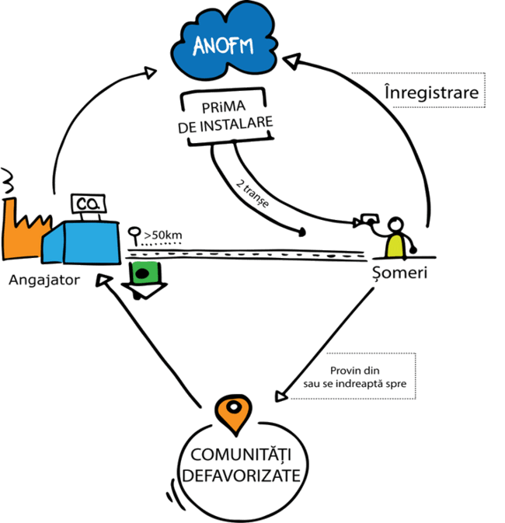
Creşterea şanselor de ocupare a persoanelor în căutarea unui loc de muncă
MINISTERUL MUNCII ȘI SOLIDARITĂŢII SOCIALE
AGENȚIA JUDEȚEANĂ PENTRU OCUPAREA FORȚEI DE MUNCA
SATU MARE
Stimularea mobilității forței de muncă - Prima de instalare
Se acordă persoanelor înregistrate ca șomeri care se încadrează într-o altă localitate situată la o distanță mai mare de 50 km față de localitatea în care îşi au domiciliul sau reședința şi, ca urmare a acestui fapt, îşi schimbă domiciliul sau își stabilesc reședința în localitatea respectivă sau în localitățile învecinate acesteia.
Prima de instalare se acordă în cuantum diferențiat:
12.500 lei pentru șomerii care se încadrează în muncă într-o altă localitate şi îşi schimbă domiciliul sau reședința;
15.500 lei pentru șomerii care sunt însoțiți de membrii familiei care își schimbă domiciliul;
în cazul în care ambii soți îndeplinesc condițiile de acordare a primei de instalare, unul va primi 12.500 lei, iar celălalt va primi 3.500 lei;
Dacă angajatorul sau autoritățile publice locale sau centrale asigură locuință de serviciu sau suportă cheltuielile aferente din fonduri proprii sau fonduri publice, șomerii care se încadrează primesc o primă de instalare de:
3.500 lei pentru situațiile prevăzute la punctele a) și c);
6.500 lei pentru situația prevăzută la punctul b).
Prima de instalare se acordă în două tranșe:
50% din cuantumul stabilit la data instalării;
50% după expirarea perioadei de 12 luni de la angajare.
Cei care au locuința asigurată sau cheltuielile de cazare sunt suportate de angajator primesc prima de instalare într-o singură tranșă la data instalării.

Slide 17
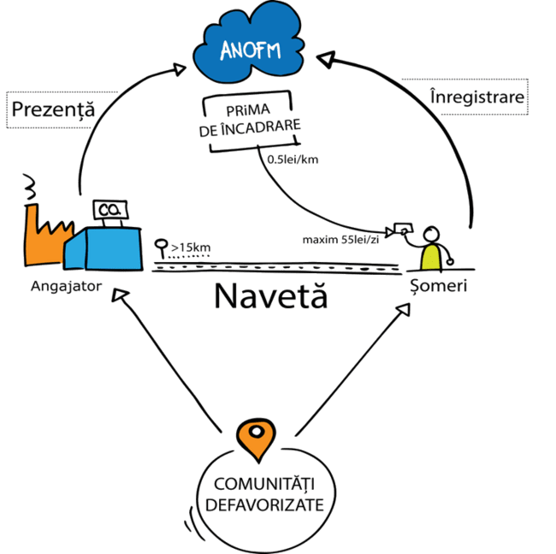
Creşterea şanselor de ocupare a persoanelor în căutarea unui loc de muncă
MINISTERUL MUNCII ȘI SOLIDARITĂŢII SOCIALE
AGENȚIA JUDEȚEANĂ PENTRU OCUPAREA FORȚEI DE MUNCA
SATU MARE
Stimularea mobilității forței de muncă - Prima de încadrare
Această primă se acordă, lunar, pentru o perioadă de 12 luni, șomerilor înregistrați care se încadrează într-o localitate situată la o distanţă mai mare de 15 km de localitatea în care îşi au domiciliul stabil sau reședința;
Cuantumul primei se calculează la 0,5 lei/km dar nu mai mult de 55 lei/zi, proporțional cu numărul de zile în care persoana ocupată își desfășoară efectiv activitatea la angajator.
Grupuri țintă eligibile pentru primele de mobilitate (prima de încadrare și prima de instalare)
Prima de instalare se acordă și persoanelor de cetățenie română care și-au exercitat dreptul la liberă circulație a lucrătorilor în spațiul Uniunii Europene și Spațiul Economic European pe o perioadă de cel puțin 36 luni, în cuantumurile și cu respectarea condițiilor prevăzute de lege.
Prima de încadrare și prima de instalare se acordă doar persoanelor șomere înregistrate la agențiile pentru ocuparea forței de muncă care au domiciliul /reședința sau își stabilesc noul domiciliu/reședința în zonele prevăzute în Planul Național de Mobilitate aprobat și actualizat prin Hotărâre de Guvern.
Criteriile utilizate pentru selectarea unităților administrativ-teritoriale incluse în plan:
au un grad de marginalizare peste medie și un grad de marginalizare severă;
sunt considerate cu grad redus de dezvoltare conform valorilor indicelui dezvoltării umane locale;
au ponderea șomerilor înregistrați sau a persoanelor beneficiare de venit minim garantat și alocație pentru susținerea familiei în populaţia totală după domiciliu (18-62 ani) de peste 10%.

Slide 18
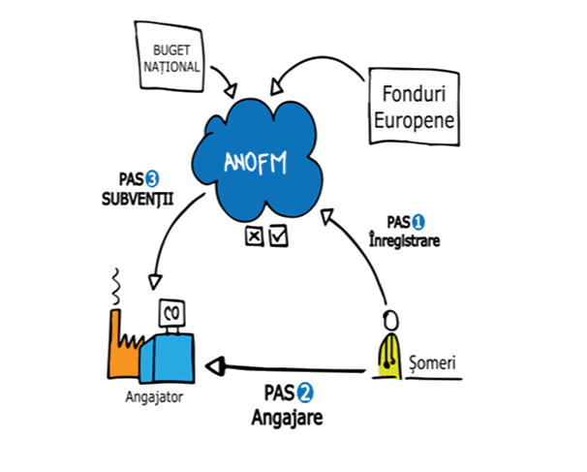
Stimularea angajatorilor
potrivit Legii nr. 76/2002
MINISTERUL MUNCII ȘI SOLIDARITĂŢII SOCIALE
AGENȚIA JUDEȚEANĂ PENTRU OCUPAREA FORȚEI DE MUNCA
SATU MARE
Subvenționarea locurilor de muncă…
Subvenție lunară de 2250 lei pe o perioadă de 12 luni pentru fiecare persoană angajată, pe perioadă nedeterminată, din următoarele categorii:
absolvenții instituțiilor de învățământ indiferent de nivelul acestora;
şomerii în vârstă de peste 45 de ani;
şomerii de lungă durată;
tinerii NEETs;
persoanele cu dizabilități;
şomerii care sunt părinţi unici susţinători ai familiilor monoparentale
Obligație angajatori - menținerea relației contractuale cu persoana angajată prin această schemă cel puţin 18 luni de la data încheierii convenției.
Subvenție lunară de 2250 lei pe o perioadă de 18 luni, pentru fiecare absolvent cu dizabilități angajat pe durată nedeterminată.
Subvenție lunară de 2250 lei pentru fiecare şomer care mai are 5 ani până îndeplinește condițiile de pensionare/pensionare anticipată parțială, pe o perioadă de maxim 5 ani.
Aceste subvenții se acordă din bugetul asigurărilor pentru şomaj și din fonduri externe nerambursabile.

Slide 19
Stimularea șomerilor și angajatorilor
MINISTERUL MUNCII ȘI SOLIDARITĂŢII SOCIALE
AGENȚIA JUDEȚEANĂ PENTRU OCUPAREA FORȚEI DE MUNCA
SATU MARE
Subvenționarea locurilor de muncă…
Promovarea pe piața muncii a tinerilor cu risc de marginalizare
Art.93^4.Angajatorii care încadrează tineri cu risc de marginalizare socială care beneficiază de acompaniament social personalizat în baza unui contract de solidaritate, denumiţi angajatori de inserţie, beneficiază lunar, conform prevederilor legale, pentru fiecare persoană din această categorie, din bugetul asigurărilor pentru şomaj, de o sumă egală cu salariul de bază stabilit la data angajării tinerilor, dar nu mai mult de patru ori valoarea indicatorului social de referinţă, în vigoare la data încadrării în muncă, până la expirarea duratei contractului de solidaritate.
Dacă la data expirării perioadei pentru care a fost încheiat contractul de solidaritate angajatorul de inserţie menţine raportul de muncă cu tânărul încadrat, beneficiază lunar, conform prevederilor legale, pentru această persoană, din bugetul asigurărilor pentru şomaj, de o sumă în cuantum de 50% din indemnizaţia de şomaj cuvenită conform legii, pe care tânărul ar fi primit-o dacă raporturile de muncă ar fi încetat la acea dată din motive neimputabile persoanei.
Stagiul pentru absolvenții de învățământ superior*
Subvenție în cuantum de 1350 lei/ lună, pe perioada derulării contractului de stagiu de 6 luni, acordată la cerere pentru fiecare stagiar încadrat în muncă.
*stimularea angajatorilor în conformitate cu Legea nr. 335/2013 privind efectuarea stagiului pentru absolvenții de învățământ superior, cu modificările și completările ulterioare

Slide 20
Stimularea șomerilor și angajatorilor
MINISTERUL MUNCII ȘI SOLIDARITĂŢII SOCIALE
AGENȚIA JUDEȚEANĂ PENTRU OCUPAREA FORȚEI DE MUNCA
SATU MARE
Subvenționarea locurilor de muncă…
.... Ucenicia la locul de muncă….
Ucenicia reprezintă formarea profesională realizată la locul de muncă în baza unui contract de ucenicie, iar ucenicul este persoana cu vârsta de peste 16 ani care, din voinţă proprie, încheie un contract de ucenicie cu un angajator, în scopul obţinerii unei calificări.
Contractul de ucenicie este un contract individual de muncă de tip particular, încheiat pe durată determinată, în temeiul căruia o persoană fizică, denumită ucenic, se obligă să se pregătească profesional şi să muncească pentru şi sub autoritatea unei persoane juridice sau fizice denumite angajator, care se obligă să îi asigure plata salariului şi toate condiţiile necesare formării profesionale.
Poate încheia contract de ucenicie persoana care îndeplineşte cumulativ următoarele condiţii:
a) face demersuri pentru a-şi găsi un loc de muncă, prin mijloace proprii sau prin înregistrare la agenţia pentru ocuparea forţei de muncă în a cărei rază teritorială îşi are domiciliul sau, după caz, reşedinţa ori la alt furnizor de servicii de ocupare, acreditat în condiţiile legii;
b) a împlinit vârsta de 16 ani;
c) nu are calificare pentru ocupaţia în care se organizează ucenicia la locul de muncă;
d) îndeplineşte condiţiile de acces la formare profesională prin ucenicie la locul de muncă, pe niveluri de calificare, conform Ordinului ministrului educaţiei naţionale şi al ministrului muncii şi justiţiei sociale nr. 5.039/2.126/2018 privind aprobarea corespondenţei dintre nivelurile Cadrului naţional al calificărilor, actele de studii/calificare ce se eliberează, tipul de programe de educaţie şi formare profesională din România prin care pot fi dobândite nivelurile de calificare, nivelurile de referinţă ale Cadrului european al calificărilor, precum şi condiţiile de acces corespunzătoare fiecărui nivel de calificare.
a) cetăţenii străini, precum şi apatrizii care au obţinut permis de muncă în România, conform reglementărilor legale în vigoare;
b) cetăţenii statelor membre ale Uniunii Europene, ai statelor semnatare ale Acordului privind Spaţiul Economic European şi membrii de familie ai acestora.

Slide 21
Stimularea șomerilor și angajatorilor
MINISTERUL MUNCII ȘI SOLIDARITĂŢII SOCIALE
AGENȚIA JUDEȚEANĂ PENTRU OCUPAREA FORȚEI DE MUNCA
SATU MARE
Subvenționarea locurilor de muncă…
Încadrarea în muncă a elevilor și studenților (Legea nr.72/2007)
Economia socială (Legea nr.219/2015)
Angajatorul care incadreaza in munca elevi si studenti pe perioada vacantelor beneficiaza, pentru fiecare elev si student, de un stimulent financiar lunar egal cu 50% din valoarea indicatorului social de referinta al asigurarilor pentru somaj si stimularii ocuparii fortei de munca in vigoare , prevazut de Legea nr. 76/2002 privind sistemul asigurarilor pentru somaj si stimularea ocuparii fortei de munca , cu modificarile si completarile ulterioare.
Obligatii: Incadrarea in munca trebuie sa se faca in baza:
unui contract individual de munca pe durata determinata, egala sau mai mica decat durata vacantei, incheiat in conditiile legii, cu norma intreaga sau, dupa caz, cu timp partial,conform Codului muncii;
unui contract de munca temporara, numai daca durata misiunii de munca temporara este egala sau mai mica decat durata vacantei.
In cazul tinerilor in varsta de pana la 18 ani, contractul individual de munca incheiat cu durata timpului de munca de 6 ore pe zi si de 30 de ore pe saptamana se considera incheiat cu norma intreaga.
Stimulentul financiar se acorda lunar, proportional cu timpul efectiv lucrat de catre elevii si studentii in cauza pe perioada de vacanta din luna respectiva, fara a depasi numarul de ore corespunzatoare programului normal de lucru.
Întreprindere socială - orice persoană juridică de drept privat care desfăşoară activităţi în domeniul economiei sociale, care deţine un atestat de întreprindere socială şi respectă principiile prevăzute de lege.
Întreprinderea socială de inserţie- este întreprinderea socială care:
are, permanent, cel puţin 30% din personalul angajat aparţinând grupului vulnerabil, astfel încât timpul de lucru cumulat al acestor angajaţi să reprezinte cel puţin 30% din totalul timpului de lucru al tuturor angajaţilor;
are ca scop lupta împotriva excluziunii, discriminărilor şi şomajului prin inserţia socioprofesională a persoanelor defavorizate.
In judetul Satu Mare isi desfasoara activitatea:
13 intreprinderi sociale;
4 intreprinderi sociale de insertie.

Slide 22
Program de ocupare
Perioada 31.12.2023 – 30.06.2024
MINISTERUL MUNCII ȘI SOLIDARITĂŢII SOCIALE
AGENȚIA JUDEȚEANĂ PENTRU OCUPAREA FORȚEI DE MUNCA
SATU MARE
Prime și subvenții acordate in baza angajării șomerilor....
Tip măsură | 2023 |  |  | 30 Iunie 2024
 | Număr someri in asteptare 2023 | Suma de angajat 2023 | Număr someri aprobati 2023 | Număr solicitari (someri) aprobate in 2024 aferent 2023 | Număr solicitari (someri ) depuse in 2024 | Număr solicitari (someri) aprobate in 2024 | Total solicitari aprobate la 30.06.2024 | Sume angajate in anul 2024
Angajarea şomerilor peste 45 de ani sau şomeri unici susţinători ai familiilor monoparentale | 1.361 | 36.747.000 | 0 | 740 | 663 | 343 | 1083 | 29.241.000
Angajarea tinerilor NEETs | 748 | 20.196.000 | 0 | 340 | 304 | 150 | 490 | 13.230.000
Angajarea şomerilor care, în termen de 5 ani de la data angajării, îndeplinesc condiţiile pentru a solicita pensia anticipată | 6 | 162.000 | 0 | 2 | 1 | 1 | 3 | 81.000
Angajarea absolvenţilor de învătământ | 45 | 1.215.000 | 9 | 30 | 10 | 8 | 38 | 1.026.000
Angajarea persoanelor cu handicap | 6 | 162.000 | 0 | 4 | 9 | 7 | 11 | 297.000
Angajarea tinerilor marginalizați, acordarea de subvenţii la angajatorii de inserţie, pe baza contractelor de solidaritate | 0 | 0 | 0 | 0 | 4 | 4 | 4 | 126.720
Prima de instalare | 0 | 0 | 0 | 0 | 0 | 0 | 0 | 0
Prima de relocare | 4 | 3.600 | 4 | 0 | 1 | 1 | 1 | 900
Prima de inserţie | 5 | 8.835 | 5 | 0 | 0 | 0 | 0 | 0
Prime de activare | 2 | 2.000 | 2 | 0 | 2 | 2 | 2 | 2.000
Prima de încadrare | 0 | 0 | 0 | 0 | 0 | 0 | 0 | 0
TOTAL | 2.177 | 58.496.435 | 20 | 1.116 | 994 | 516 | 1.632 | 44.004.620

Slide 23
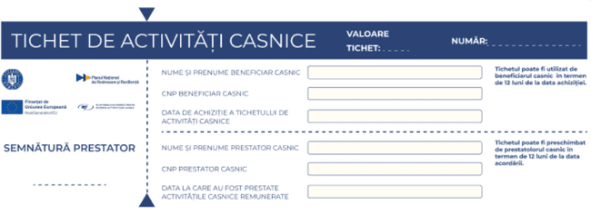
PRESTATORUL CASNIC
MINISTERUL MUNCII ȘI SOLIDARITĂŢII SOCIALE
AGENȚIA JUDEȚEANĂ PENTRU OCUPAREA FORȚEI DE MUNCA
SATU MARE
LEGE nr. 111/2022 reglementeaza activitatea prestatorului casnic.
Tichetul de activităţi casnice se poate achiziţiona de la oricare dintre agenţiile pentru ocuparea forţei de muncă judeţene şi a municipiului Bucureşti, denumite în continuare agenţii pentru ocuparea forţei de muncă, de la furnizorul de serviciu universal, astfel cum este definit la art. 2 pct. 24 din Ordonanţa de urgenţă a Guvernului nr. 13/2013 privind serviciile poştale, aprobată cu modificări şi completări prin Legea nr. 187/2013, cu modificările şi completările ulterioare, sau de pe Platforma electronică de evidenţă a desfăşurării activităţilor casnice.
Platforma electronică de evidenţă a desfăşurării activităţilor casnice, este accesibilă online şi/sau prin intermediul unei aplicaţii mobile, de pe orice dispozitiv electronic.
Modelul tichetului de activităţi casnice se stabileşte prin normele metodologice de aplicare a prezentei legi.

Slide 24
MINISTERUL MUNCII ȘI SOLIDARITĂŢII SOCIALE
AGENȚIA JUDEȚEANĂ PENTRU OCUPAREA FORȚEI DE MUNCA
SATU MARE
Vă mulţumim pentru atenţie!
Str. Ion Ghica nr. 36, Satu Mare, jud. Satu Mare
tel. 0261 770 237 e-mail: ajofm.sm@anofm.gov.ro
fax. 0261 770 238 satu_mare@anofm.gov.ro
https://www.anofm.ro/index.html?agentie=SATU%20MARE&page=0

